Slide 1


Os 7 Hábitos das Pessoas Altamente Eficazes
Baseado no livro de Stephen R. Covey.
Desenvolver hábitos que aumentam a eficácia pessoal e profissional.
Aplicação prática para coordenadores, líderes e membros de equipes.

Slide 2


Hábito 1 - Seja Proativo
Ser proativo significa tomar a iniciativa e assumir a responsabilidade por suas ações, sem esperar que as coisas aconteçam. Isso é especialmente importante para coordenadores e membros da equipe, pois ajuda a prevenir problemas antes que se tornem grandes.
Para Coordenadores:
Antecipe problemas: Identifique desafios antes que se tornem urgentes e crie planos para resolvê-los.
Encoraje a iniciativa: Dê autonomia à equipe para tomar decisões e buscar soluções.
Dica: Em vez de culpar fatores externos, sempre procure maneiras de agir e melhorar as situações.
Para Membros da Equipe:
Seja responsável: Em vez de esperar instruções, tome a iniciativa de começar tarefas.
Comunique-se de forma proativa: Informe aos coordenadores sobre os progressos e desafios que você está enfrentando.
Dica: Identifique pequenas ações que você pode tomar para evitar problemas maiores no futuro.

Slide 3


Hábito 2 - Comece com o Objetivo em Mente
Pessoas eficazes sabem exatamente onde querem chegar e alinham suas ações para alcançar esses objetivos. Isso vale tanto para coordenadores quanto para membros da equipe.
Para Coordenadores:
Defina metas claras: Comunique claramente os objetivos da equipe e como cada membro pode contribuir para alcançá-los.
Visualize o sucesso: Ajude sua equipe a visualizar o sucesso e o impacto que suas metas terão na organização.
Dica: Sempre alinhe as atividades do dia a dia com os objetivos de longo prazo.
Para Membros da Equipe:
Entenda os objetivos: Conheça as metas da sua equipe e de que forma seu trabalho contribui para alcançá-las.
Visualize suas conquistas: Tenha sempre em mente os resultados finais que você quer alcançar.
Dica: Pergunte-se: "Qual é o objetivo principal dessa tarefa?" para garantir que suas ações estão alinhadas.

Slide 4


Hábito 3 – Priorize e Organize
Organizar o tempo e as tarefas de acordo com sua importância e não com a urgência é essencial para o sucesso. Este hábito é vital para coordenadores e membros da equipe que buscam produtividade e eficiência.
Para Coordenadores:
Priorize as tarefas estratégicas: Concentre-se nas tarefas que realmente fazem a diferença e ajudam sua equipe a avançar em direção aos objetivos.
Delegue eficientemente: Delegue tarefas de forma inteligente, garantindo que os membros da equipe estejam focados no que é mais importante.
Dica: Use ferramentas de gestão de tempo, como listas de tarefas e planejamento semanal, para manter o foco.
Para Membros da Equipe:
Faça uma lista de prioridades: Sempre comece com as tarefas mais importantes antes de se ocupar com as urgentes, mas menos impactantes.
Aprenda a dizer não: Evite se sobrecarregar com atividades que não contribuem para os objetivos da equipe.
Dica: Use a regra 80/20: 80% do seu valor vem de 20% das suas tarefas. Foque nesses 20%.

Slide 5


Hábito 4 - Pense Ganha-Ganha
Para Coordenadores
Para Membros da Equipe
Buscar soluções que beneficiem todas as partes envolvidas promove a colaboração e a confiança. Esse hábito é fundamental para criar um ambiente saudável e produtivo.
Busque soluções colaborativas: Ao tomar decisões, leve em consideração as necessidades de toda a equipe e da organização.
Promova uma cultura de confiança: Incentive a transparência e a honestidade dentro da equipe, criando um ambiente de confiança mútua.
Dica: Resolva conflitos de forma justa e busque um equilíbrio entre as necessidades de todos.
Adote a mentalidade de colaboração: Em vez de competir, procure ajudar seus colegas e alcançar um resultado que beneficie a todos.
Comunique-se de forma aberta e honesta: Compartilhe suas ideias e desafios com a equipe, buscando soluções que beneficiem o grupo.
Dica: Quando resolver um conflito, pense no bem coletivo, e não apenas nos seus interesses.

Slide 6


Hábito 5 - Procure Primeiro Compreender, Depois Ser Compreendido
Antes de falar ou tomar uma decisão, é fundamental ouvir e compreender o ponto de vista dos outros. Este hábito ajuda a melhorar a comunicação e a aumentar a eficácia no trabalho em equipe.
Para Coordenadores:
Pratique a escuta ativa: Dedique tempo para realmente ouvir o que sua equipe tem a dizer, mostrando que você valoriza suas opiniões.
Estabeleça canais de comunicação abertos: Crie um ambiente onde todos se sintam à vontade para compartilhar ideias e preocupações.
Dica: Pergunte mais do que fale. Isso vai ajudar a entender melhor as necessidades da sua equipe.
Para Membros da Equipe:
Ouça com empatia: Antes de reagir, escute atentamente o que os outros estão dizendo e busque entender suas perspectivas.
Comunique-se de forma clara: Quando for necessário, explique seus pontos de vista de forma objetiva e clara.
Dica: Utilize a técnica "espelhamento" para garantir que você entendeu corretamente a mensagem do outro.

Slide 7





Hábito 6 - Crie Sinergia
A sinergia é o trabalho em equipe cria algo maior do que a soma das partes. Para coordenadores e membros da equipe, ela resulta em uma colaboração produtiva e inovadora.
Para Coordenadores:
Fomente a colaboração: Crie oportunidades para sua equipe trabalhar junta e valorize as contribuições individuais.
Lidere pelo exemplo: Mostre como a colaboração pode gerar resultados incríveis.
Dica: Organize reuniões de brainstorming para explorar novas ideias e soluções criativas
Para Membros da Equipe:
Compartilhe conhecimentos: Divida suas ideias e ajude os outros a resolver problemas.
Valorize a diversidade de pensamentos: Reconheça que diferentes pontos de vista podem gerar soluções mais eficazes.
Dica: Sempre busque o melhor resultado para o time, não apenas para você.
Trabalho em Equipe
Inovação e Criatividade
Resultados Excepcionais

Slide 8


Hábito 7 - Afine o Instrumento
Para ser eficaz a longo prazo, é preciso cuidar de si mesmo e investir em seu desenvolvimento contínuo. Isso se aplica tanto ao coordenador quanto aos membros da equipe.
Para Coordenadores:
Incentive o desenvolvimento contínuo: Ofereça oportunidades para que sua equipe aprenda e cresça, como treinamentos, workshops e cursos.
Cuide do seu bem-estar: Como líder, é fundamental que você também cuide da sua saúde física, emocional e mental.
Dica: Pratique o equilíbrio entre vida pessoal e profissional para ser mais eficaz no trabalho.
Para Membros da Equipe:
Invista em si mesmo: Busque sempre melhorar suas habilidades técnicas e comportamentais.
Tire pausas regulares: Reserve momentos para relaxar, recarregar suas energias e evitar o burnout.
Dica: Desenvolva uma rotina de autocuidado, incluindo exercícios, alimentação saudável e descanso.
1
Renovação Física
3
Renovação Social/Emocional
2
Renovação Mental
4
Renovação Espiritual

Slide 9

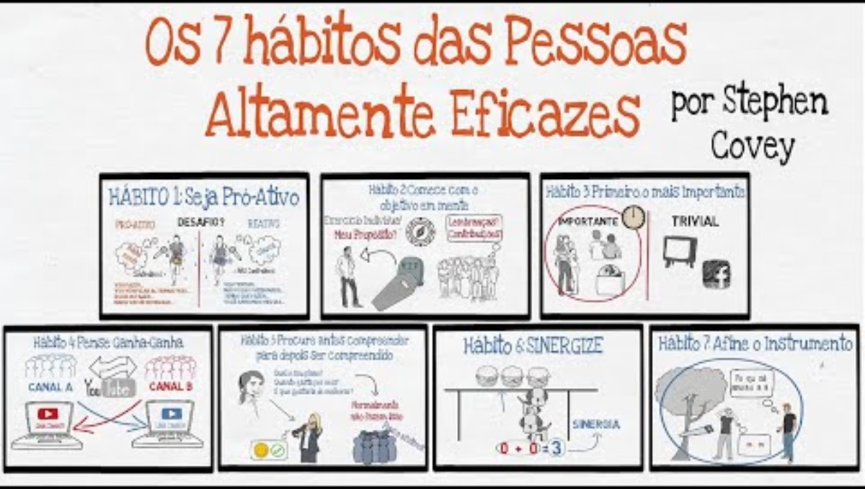
Conclusão: Aplique os 7 Hábitos e Transforme Sua Equipe!
Os 7 Hábitos de Stephen Covey são poderosos tanto para coordenadores quanto para membros de equipe. Ao aplicar esses hábitos, todos podemos nos tornar mais eficazes, melhorar o trabalho em equipe e alcançar resultados excepcionais!

Slide 10

Aplique os 7 Hábitos e Transforme Sua Equipe!
Os 7 Hábitos de Stephen Covey são poderosos tanto para coordenadores quanto para membros de equipe. Ao aplicar esses hábitos, todos podemos nos tornar mais eficazes, melhorar o trabalho em equipe e alcançar resultados excepcionais!

